Slide 1
Психологическая готовность к переходу в среднее звено учащихся 4х классов МОУ СОШ №21 г.Твери (выпуск 2021 г) Автор исследования педагог-психолог Спиридонова Елена Аркадьевна

Slide 2
Уровень развития мотивационной сферы учебной деятельности
 |  | 4а класс | 4б класс | 4в класс | 4г класс | 4з класс
 | высокий | 41% | 66% | 28% | 12% | 28%
 | выше среднего | 14% | 24% | 24% | 19% | 20%
 | средний | 28% | 10% | 32% | 35% | 28%
 | ниже среднего | 10% | 0% | 16% | 8% | 14%
 | низкий | 7% | 0% | 0% | 26% | 10%

Slide 3
Внутренний план действий ( интеллектуальная сфера)
Уровень | 4а класс | 4б класс | 4в класс | 4г класс | 4з класс
высокий | 55% | 72% | 56% | 38% | 76%
средний | 31% | 18% | 16% | 27% | 7%
низкий | 14% | 10% | 28% | 35% | 17%

Slide 4
Самооценка учебных действий
классы | адекватная | завышенная | заниженная
4а | 80% | 10% | 10%
4б | 86% | 10% | 4%
4в | 28% | 68% | 4%
4г | 42% | 35% | 23%
4з | 31% | 59% | 10%

Slide 5
Самооценка нравственных качеств
классы | адекватная | завышенная | заниженная
4а | 83% | 0% | 17%
4б | 72% | 4% | 24%
4в | 100% | 0% | 0%
4г | 84% | 4% | 12%
4з | 79% | 7% | 14%

Slide 6
Уровень развития произвольного внимания
Уровень | 4а класс | 4б класс | 4в класс | 4г класс | 4з класс
высокий | 34% | 52% | 12% | 27% | 55%
средний | 41% | 34% | 72% | 270% | 31%
низкий | 25% | 14% | 16% | 46% | 14%

Slide 7
Уровень развития логического мышления (выделение лишнего)
Уровень | 4а класс | 4б класс | 4в класс | 4г класс | 4з класс
высокий | 35% | 37% | 16% | 23% | 36%
выше среднего | 55% | 45% | 40% | 46% | 10%
средний | 10% | 7% | 28% | 19% | 21%
ниже среднего | 0% | 4% | 4% | 4% | 10%
низкий | 0% | 7% | 12% | 8% | 3%

Slide 8
Уровень развития логического мышления (работа с простыми аналогиями)
Уровень | 4а класс | 4б класс | 4в класс | 4г класс | 4з класс
высокий | 21% | 48% | 20% | 24% | 24%
выше среднего | 41% | 24% | 20% | 46% | 34%
средний | 17% | 8% | 20% | 15% | 10%
ниже среднего | 7% | 10% | 0% | 0% | 22%
низкий | 14% | 10% | 40% | 15% | 10%

Slide 9
Уровень развития смысловой памяти
Уровень | 4а класс | 4б класс | 4в класс | 4г класс | 4з класс
высокий | 53% | 62% | 52% | 31% | 21%
выше среднего | 41% | 10% | 24% | 38% | 38%
средний | 3% | 21% | 16% | 23% | 24%
ниже среднего | 3% | 0% | 4% | 8% | 7%
низкий | 0% | 7% | 4% | 0% | 10%

Slide 10
Уровень развития слуховой механической памяти
Уровень | 4а класс | 4б класс | 4в класс | 4г класс | 4з класс
высокий | 0% | 6% | 28% | 0% | 7%
выше среднего | 24% | 21% | 56% | 12% | 28%
средний | 38% | 31% | 16% | 35% | 24%
ниже среднего | 24% | 21% | 0% | 35% | 31%
низкий | 14% | 21% | 0% | 18% | 10%

Slide 11
Итоги психологической готовности 4х классов к переходу в среднее звено (выпуск 2020 )
классы | Полностью готовы | Готовы выше среднего | Готовы средне | Готовы ниже среднего | Психоло гически не готовы
4а | 17% | 31% | 38% | 7% | 7%
4б | 20% | 28% | 52% | 0% | 0%
4в | 20% | 16% | 48% | 8% | 8%
4г | 12% | 12% | 50% | 14% | 21%
4з | 14% | 28% | 30% | 21% | 7%

Slide 12
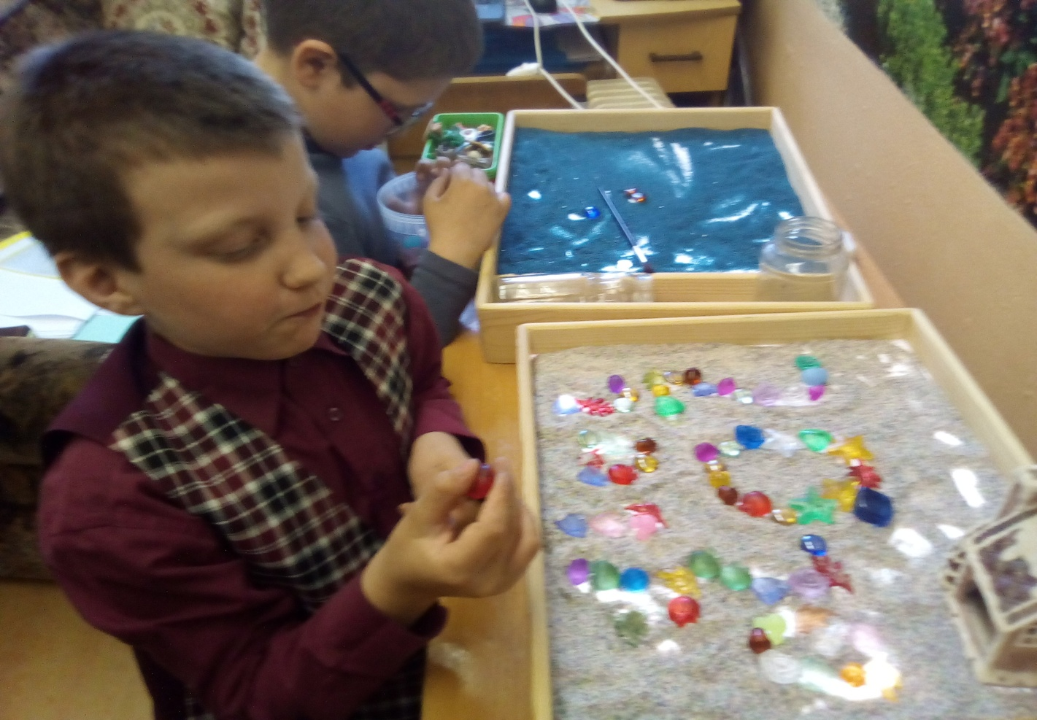
Спасибо за внимание!

